Slide 1
Игра WINX
Подготовили Барабанова Анастасия и Городецкая Аделина

Slide 2
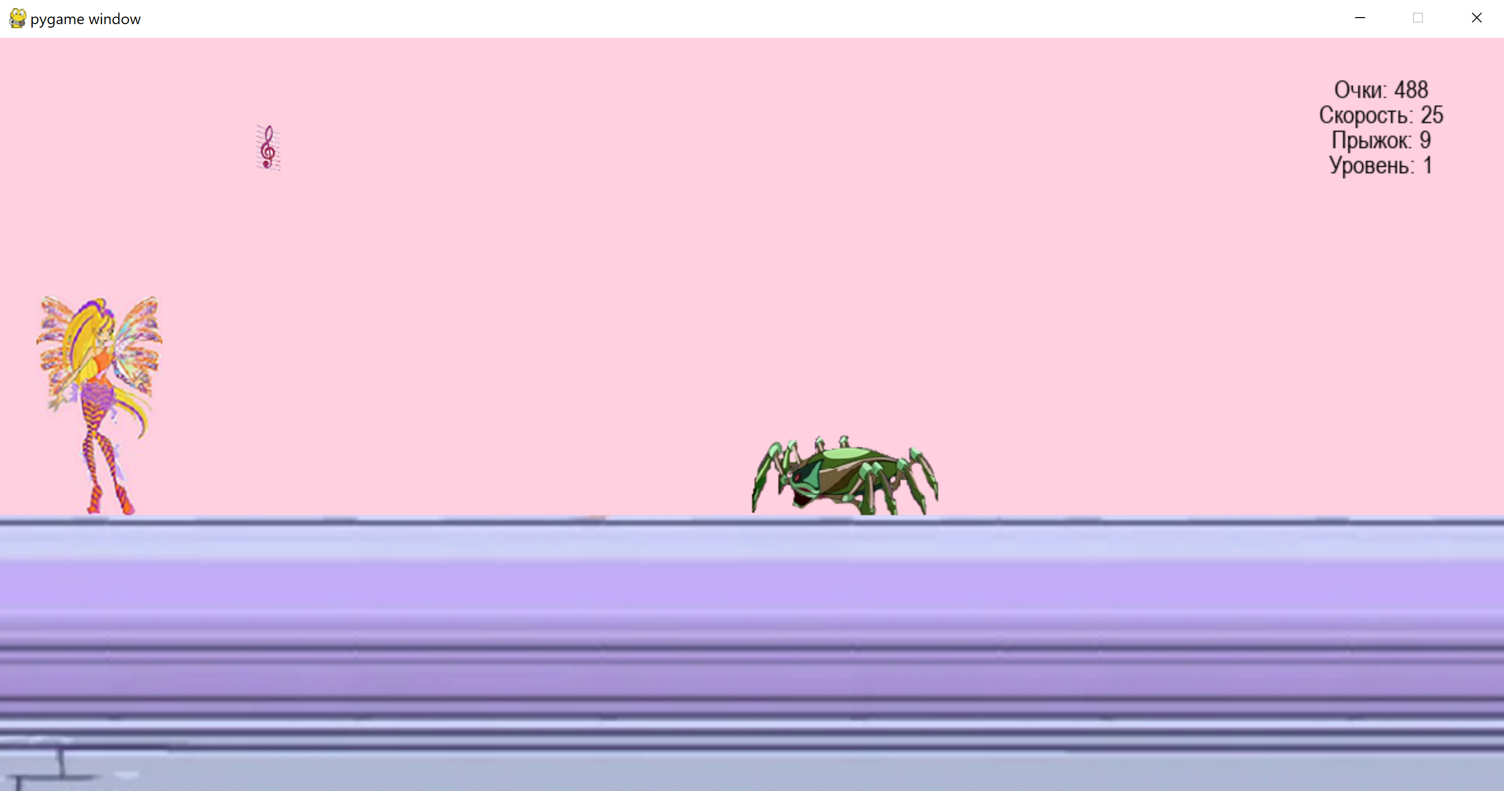
Об игре:
Эта игра создана для развития ловкости, поможет развить ассоциативное мышление, внимание, улучшит память и даст много новых знаний. Эта игра написана на python.

Slide 3
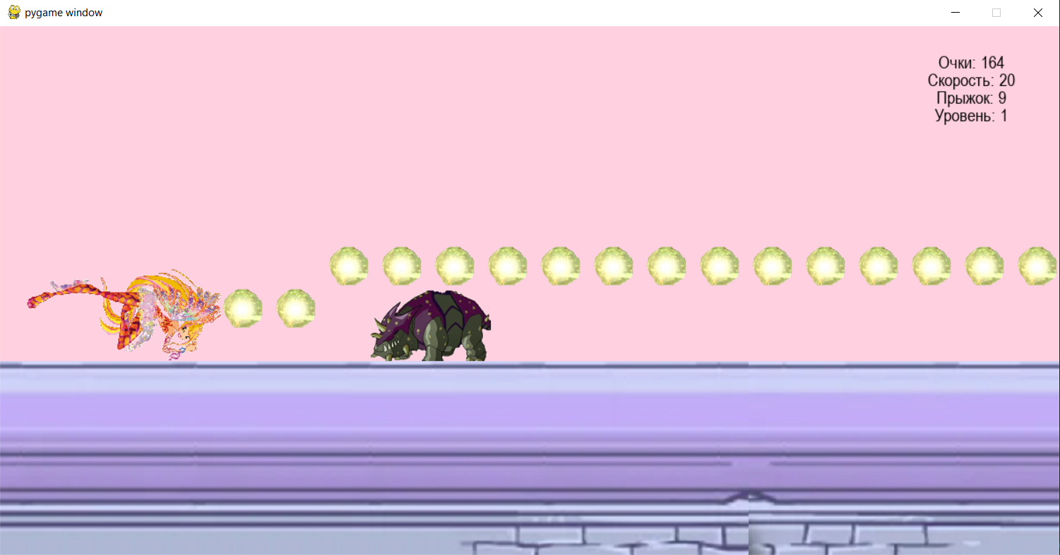
Функции:
На фоне игры звучит музыка. Задача игрока перепрыгнуть как можно больше монстров, а если задеть их, то игрок умирает. Так же феи могут стрелять и убивать монстров.

Slide 4
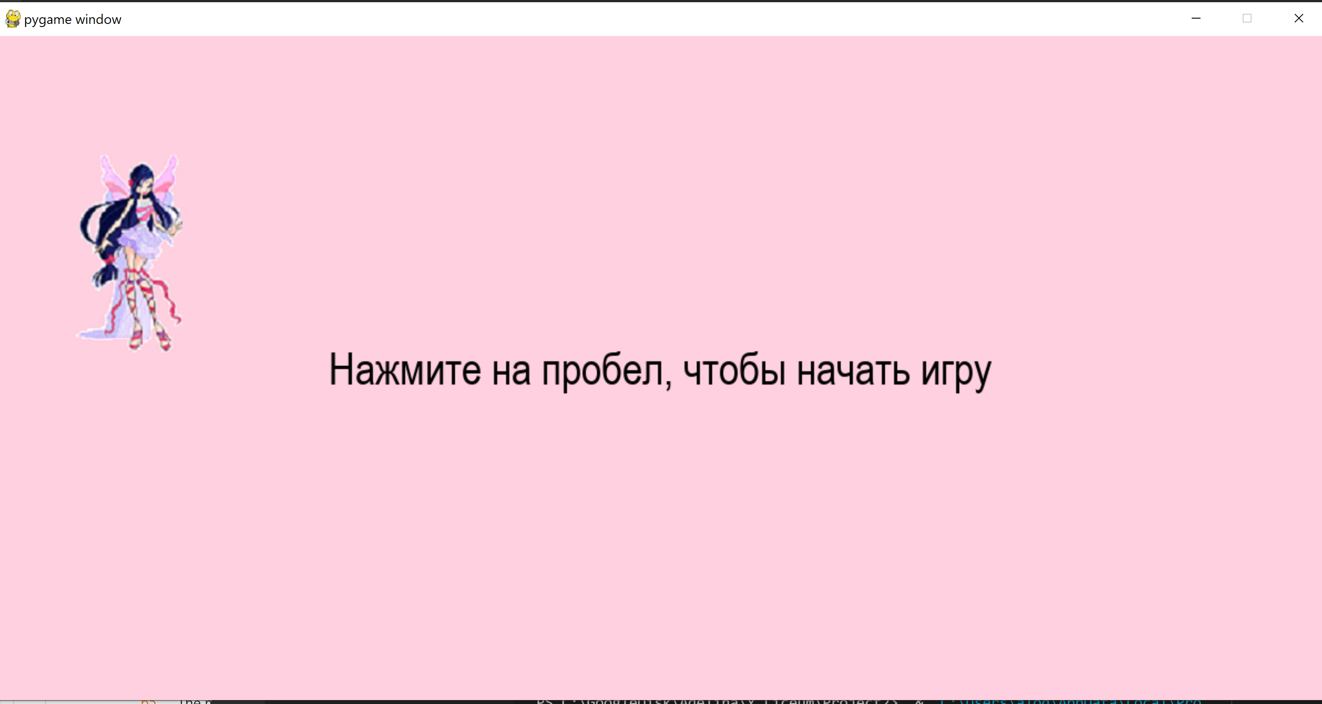
Главная:
Игрок может выбрать, за какую фею он хочет играть. А так же во время игры можно поменять фею.
Для запуска игры нужно нажать на пробел.

Slide 5
Описание кода:

Slide 6
Спасибо за внимание ☺☺☺

